Slide 1
Формирование орфографической зоркости при изучении словарных слов в начальной школе.
Подготовила учитель начальных классов Прокопенко Е.А. МБОУ ЦО №49 г. Тверь

Slide 2
Словарная работа-это не эпизод в работе учителя, а систематическая, хорошо организованная, педагогически целесообразно построенная работа, связанная со всеми курсами русского языка в начальной школе.
А.В.Текучев

Slide 3
Скажи мне и я забуду, покажи мне, и я смогу запомнить, позволь мне это сделать самому, и это станет моим навсегда. Древняя мудрость

Slide 4
Проблема: «Как сделать процесс усвоения правописания словарных более эффективным? Гипотеза: словарная работа пройдёт более эффективно, если в её основе лежит интеграция нетрадиционных и традиционных методов и приёмов.

Slide 5
Условия успешного запоминания
Опора на различные анализаторы: слух, зрение, сознание, руку.
Активная роль учащихся.
Использование различных приёмов методов.
Систематичность.

Slide 6
Приём «яркого» ассоциативного образа Суть этого метода в том, чтобы запомнить непроверяемую букву, надо её «оживить», создать образ в конкретном слове.

Slide 7
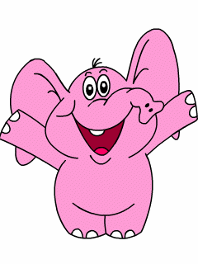
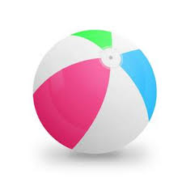
МЕТОД ФОНЕТИЧЕСКИХ АССОЦИАЦИЙ (Предпочтителен в тех случаях, когда фраза из созвучия и словарного слова особенно удачна)
СТАДИОН ( Стадо диких слонов играет на стадионе.)

Slide 8
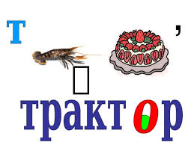
КРОССВОРДЫ И РЕБУСЫ

Slide 9
Приём звуковых ассоциаций (В слове спряталось другое слово.)
Ужин - ужи на ужин.
Базар – база на базаре.
Соловей – соловей поёт соло.

Slide 10
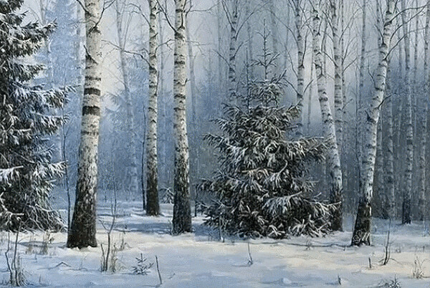
Ассоциативная цепочка (Ассоциативный образ должен иметь в своём написании не вызывающую сомнения букву, которая является сомнительной в словаре.)
Словарное слово Ассоциативный образ
Б…РЁЗА --- ПО ЦВЕТУ БЕЛАЯ

Slide 11
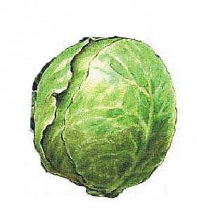
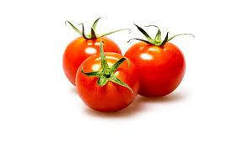
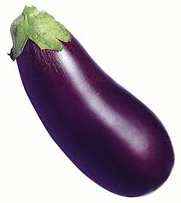
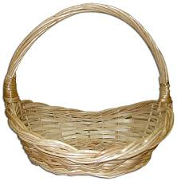
«Картинки без запинки»
назови
соедини
оживи
повтори
Девочка собирает овощи в
корзину.

Slide 12
Шифровка «Алфавит»
Каждой букве алфавита соответствует порядковый номер. 1 2 3 4 5 6 7
а б в г д е ё
1, 13, 13, 6, 33 АЛЛЕЯ
Сразу видно, что в слове орфограмма удвоенная согласная.

Slide 13
Игра «Найди слово»
Буквы словарного слова перемешивают с другими буквами, которые можно убрать по какому- то признаку.
Например кбпесрётзкаш
Нужно зачеркнуть парные глухие согласные и получится словарное слово.
берёза

Slide 14
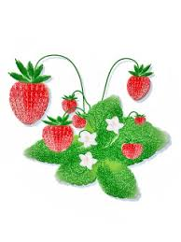
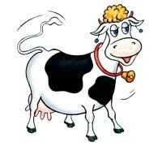
Игра «Узнай слово»
Даны наборы согласных букв в строгом порядке, необходимо вставить между ними гласные, чтобы получилось словарное слово.
Это растёт: змлнк земляника
Животное: крв корова

Slide 15
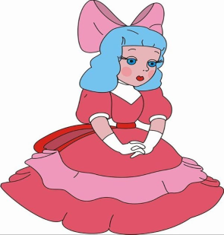
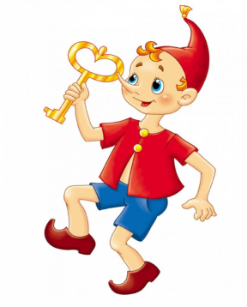
Игра «Собери слово»
Слово спряталось и ждёт, кто его быстрей найдёт.
Помоги сказочным героям собрать шарики, чтобы получилось слово.
ковь
пус
за
та
яц
ка
мор

Slide 16
Игра «Составь слово»
Составь слово по начальным буквам.
утка
чайник
ель УЧЕНИК
нитки
игла
кот

Slide 17
Вывод
Используя различные методы и приёмы при работе со словарными словами, активизируется умственная деятельность учащихся, повышается интерес к изучению словарных слов, развивается орфографическая зоркость при написании слов с непроверяемыми орфограммами.

Slide 18
Спасибо за внимание!

